Slide 1
KHỞI ĐỘNG
Chọn chữ cái trước câu trả lời đúng nhất.
Cách bảo quản đồ dùng bằng gang, thép nào sau đây là đúng?
Không chùi rửa thường xuyên.
Rửa sạch, cất ở nơi khô ráo.
Để ở nơi ẩm thấp.
B. Rửa sạch, cất ở nơi khô ráo.

Slide 2
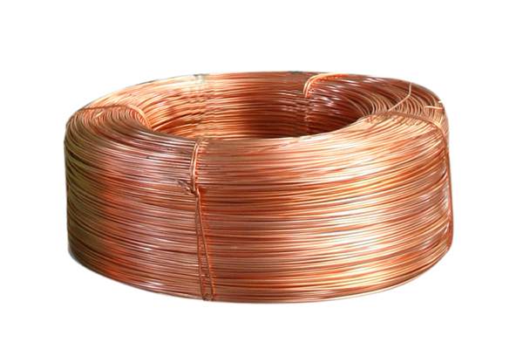

Slide 3
Khoa học
Thứ ngày tháng 11 năm 2021
Đồng và hợp kim của đồng

Slide 4
1. Tính chất của đồng và hợp kim của đồng
Thảo luận nhóm
(2 phút)
Quan sát một đoạn dây đồng và cho biết:
Màu sắc
Độ sáng
Tính cứng
Tính dẻo

Slide 5
1. Tính chất của đồng và hợp kim của đồng
Màu đỏ nâu
Có ánh kim
Không cứng bằng sắt
Dẻo, dễ uốn, dễ dát mỏng hơn sắt

Slide 6
1. Tính chất của đồng và hợp kim của đồng
Dựa vào các thông tin trong Sách giáo khoa/trang 50 hoàn thành bảng sau:
 | Đồng | Hợp kim của đồng
Tính chất

Slide 7
1. Tính chất của đồng và hợp kim của đồng
 | Đồng | Hợp kim của đồng
Tính chất
Có màu đỏ nâu, có ánh kim.
Dễ dát mỏng và kéo sợi.
Dẫn nhiệt và dẫn điện tốt.
Có màu nâu hoặc vàng, có ánh kim và cứng hơn đồng.

Slide 8
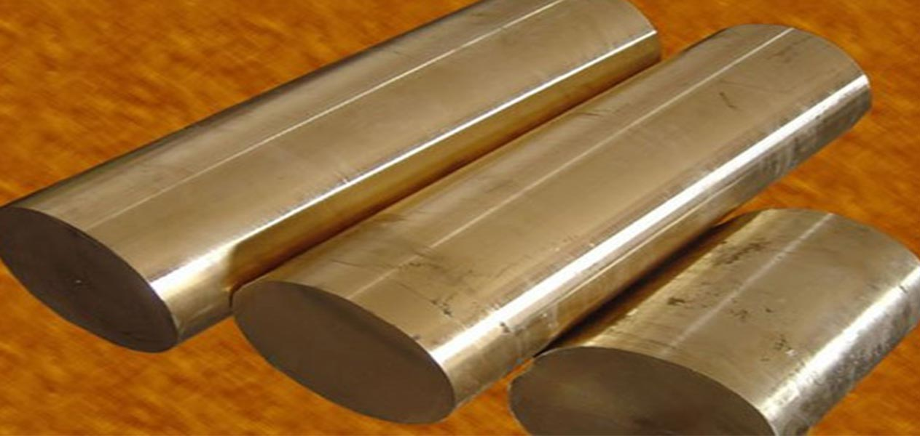
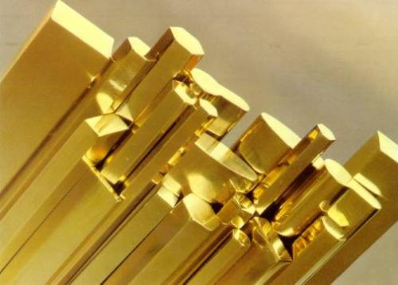
1. Tính chất của đồng và hợp kim của đồng
Đồng – thiếc
Đồng – kẽm (Đồng thau)
Đồng là một kim loại.
Đồng – thiếc, đồng – kẽm đều là hợp kim của đồng.

Slide 9
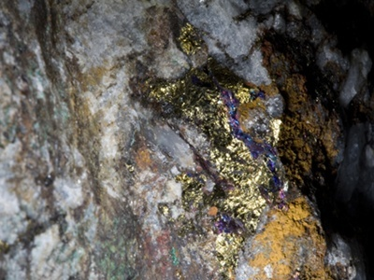

1. Tính chất của đồng và hợp kim của đồng

Slide 10
1. Tính chất của đồng và hợp kim của đồng
Kết luận:
Đồng là kim loại có thể tìm thấy trong tự nhiên. Nhưng phần lớn đồng được chế tạo từ quặng đồng lẫn với một số chất khác.
Đồng rất bền, dễ dát mỏng và kéo thành sợi, có thể dập và uốn thành bất kì hình dạng nào. Đồng có màu đỏ nâu, có ánh kim, dẫn nhiệt và dẫn điện tốt.
Hợp kim của đồng với thiếc có màu nâu, với kẽm có màu vàng. Chúng đều có ánh kim và cứng hơn đồng.

Slide 11
2. Một số đồ dùng bằng đồng, hợp kim của đồng và cách bảo quản
Quan sát các hình minh họa và nói tên các đồ dùng bằng đồng
và hợp kim của đồng.

Slide 12
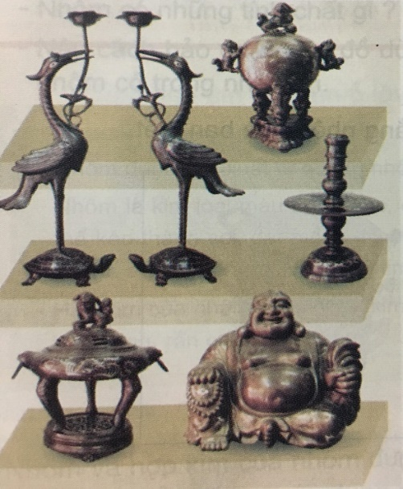
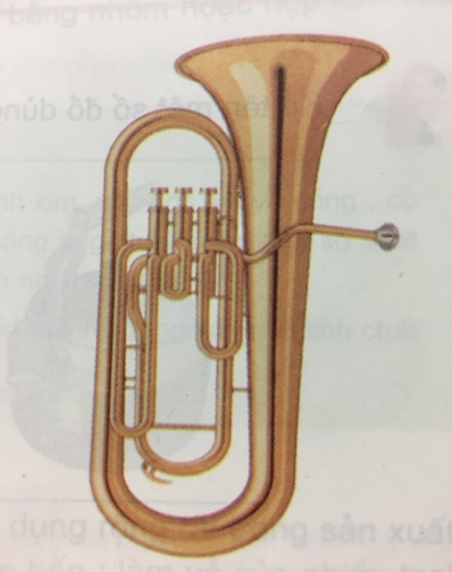
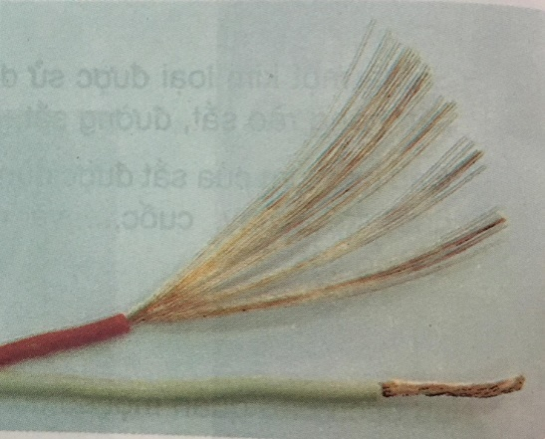
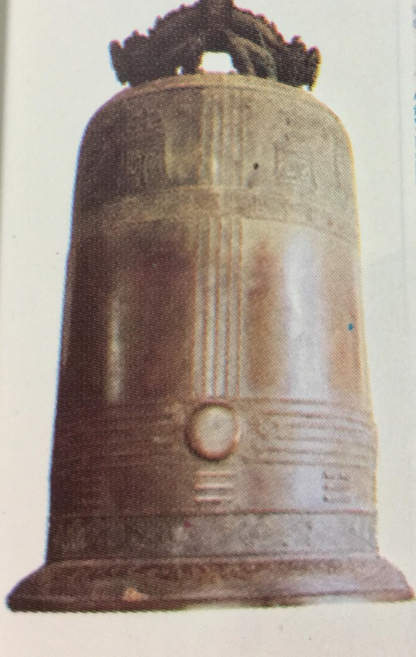
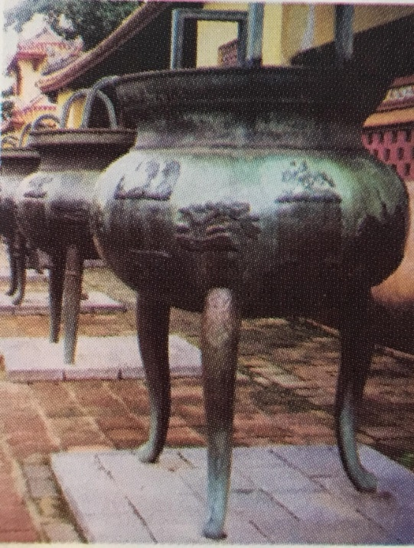
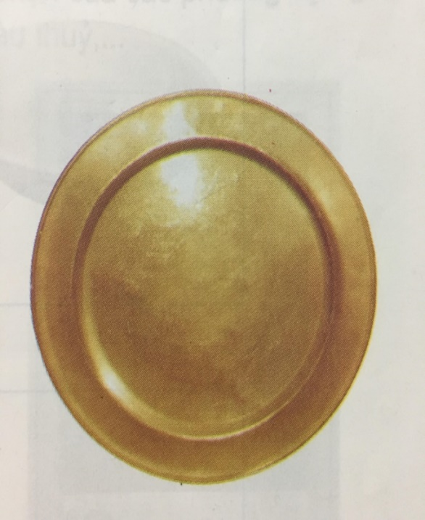
2. Một số đồ dùng bằng đồng, hợp kim của đồng và cách bảo quản
1
2
3
4
5
6

Slide 13
2. Một số đồ dùng bằng đồng, hợp kim của đồng và cách bảo quản
 | Tên đồ dùng | Chất liệu
Hình 1
Hình 2
Hình 3
Hình 4
Hình 5
Hình 6
Dây điện
Đồng
Các đồ thờ cúng
Hợp kim của đồng
Kèn đồng
Hợp kim của đồng
Chuông đồng
Hợp kim của đồng
Đỉnh đồng
Hợp kim của đồng
Mâm đồng
Hợp kim của đồng

Slide 14
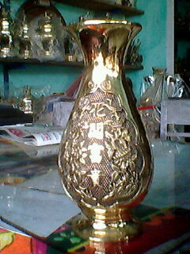
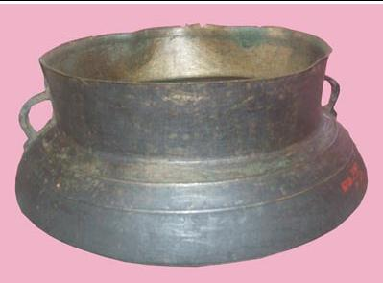
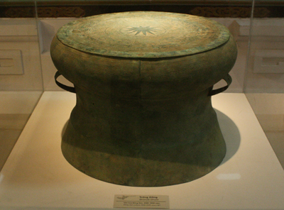

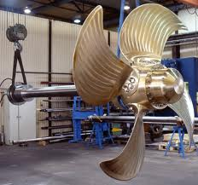
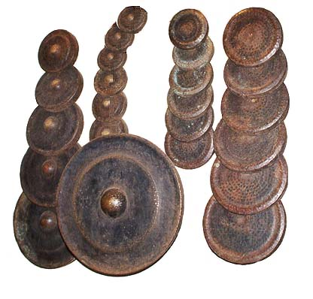
Một số đồ dùng (công trình) khác được làm bằng đồng hoặc hợp kim của đồng
Khoa học:
Bình hoa
Nồi đồng
Trống đồng
Cồng, chiêng
Tượng đồng
Chân vịt tàu thuỷ

Slide 15
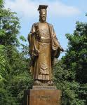

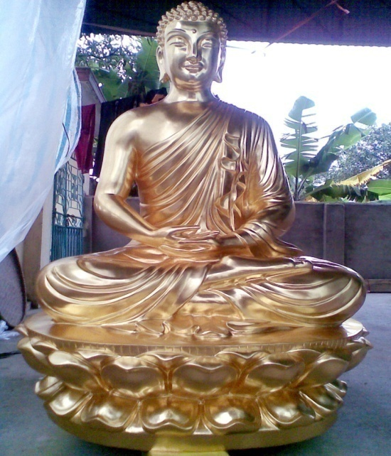

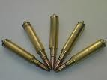
Một số đồ dùng (công trình) khác được làm bằng đồng hoặc hợp kim của đồng
Tượng đài Lý Thái Tổ
Tượng đài Thánh Gióng
Tượng đồng Phật Tổ
Tượng đài Điện Biên Phủ
Đạn đồng

Slide 16
Nêu cách bảo quản một số đồ dùng bằng đồng và hợp kim của đồng trong gia đình?
Các đồ dùng bằng đồng và hợp kim của đồng để ngoài không khí có thể bị xỉn màu, vì vậy thỉnh thoảng người ta dùng thuốc đánh đồng để lau chùi, làm cho các đồ dùng đó sáng bóng trở lại.

Slide 17
KẾT LUẬN
Đồng là kim loại được sử dụng rộng rãi. Đồng được sử dụng làm đồ điện, dây điện, một số bộ phận của ô tô, tàu biển,...
Các hợp kim của đồng được dùng để làm các đồ dùng trong gia đình như nồi, mâm,... ; các nhạc cụ như kèn, cồng, chiêng,... hoặc để chế tạo vũ khí, đúc tượng,…

Slide 18
CHỌN CHỮ CÁI TRƯỚC CÂU TRẢ LỜI ĐÚNG NHẤT
Hợp kim của đồng có tính chất:
A. Có màu trắng bạc, cứng, dễ vỡ.
B. Có màu vàng, dẻo, có tính đàn hồi.
C. Có màu nâu hoặc màu vàng, có ánh kim, cứng hơn đồng.

Slide 19
Đồng hoặc hợp kim của đồng được sử dụng làm:
A. Nhà ở, cầu, bàn ghế, máy quạt.
B. Lốp ô tô, tủ lạnh, xe hơi.
C. Đồ điện, dây điện, một số bộ phận của ô tô, tàu điện,…; nồi, mâm, kèn, cồng, chiêng, đúc tượng…

Slide 20
Muốn bảo quản một số đồ dùng bằng đồng và hợp kim của đồng cần:
A. Thường xuyên đem phơi ngoài trời.
B. Để nơi không ẩm thấp, thỉnh thoảng dùng thuốc đánh bóng đồng để lau chùi.
C. Đem treo ở giàn bếp.

Slide 21
Chúc các con học tốt!

